Slide 1

Федеральная служба по финансовому мониторингу
Личный кабинет
как инструмент взаимодействия с частным сектором в целях соблюдения требований ПОД/ФТ

Slide 2







РОСФИНМОНИТОРИНГ
Целевая аудитория Личного кабинета
Целевая аудитория Личного кабинета
Федеральная служба
по финансовому мониторингу
Субъекты антиотмывочной системы
Общее количество субъектов ~ 140 тыс.
Финансовые посредники
Нефинансовые организации
Кредитные организации
Страховые компании
Профессиональные участники рынка ценных бумаг
Микрофинансовые организации
Кредитные потребительские кооперативы
Ломбарды
Лизинговые компании
Факторинговые компании
Почта России
…
Риелторы
Операторы на рынке драгоценных металлов и драгоценных камней
Операторы мобильной связи
Нотариусы
Адвокаты
Аудиторы
…
25 тыс.
115 тыс.

Slide 3

Система оценки риска субъектов антиотмывочной системы
Оценка риска невыполнения
обязательных требований
Оценка риска участия в совершении незаконных операций
Законопослушные
Незаконопослушные
Риск отсутствует
Причастные
Вовлеченные

Slide 4
РОСФИНМОНИТОРИНГ
Уровни риска
Уровни риска
Федеральная служба
по финансовому мониторингу
Принимаемые меры
Проведение проверок
План мероприятий по снижению рисков
Административные меры
Риск-ориентировки в правоохранительные органы
Высокий риск
Значительный риск
План мероприятий по снижению рисков
Предостережение
Административные меры
Дистанционный мониторинг-контроль в усиленном режиме (возможность запроса документов)
Информационное письмо руководителю
Рекомендации по обучению
Средний риск
Низкий риск
Дистанционный мониторинг-контроль в текущем режиме (без запроса документов)

Slide 5
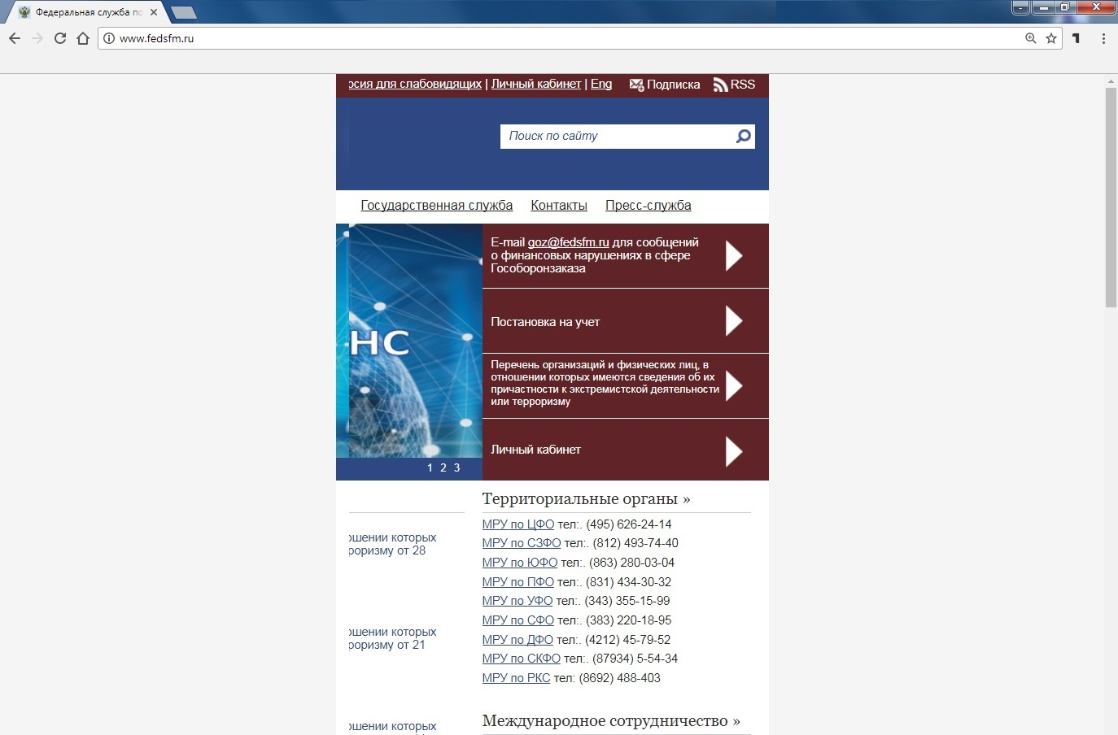
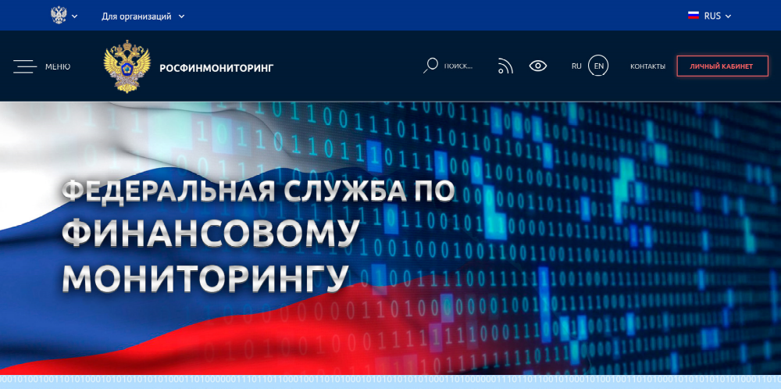
РОСФИНМОНИТОРИНГ
Стартовая страница Личного кабинета
Федеральная служба
по финансовому мониторингу
Официальный сайт Росфинмониторинга

Slide 6


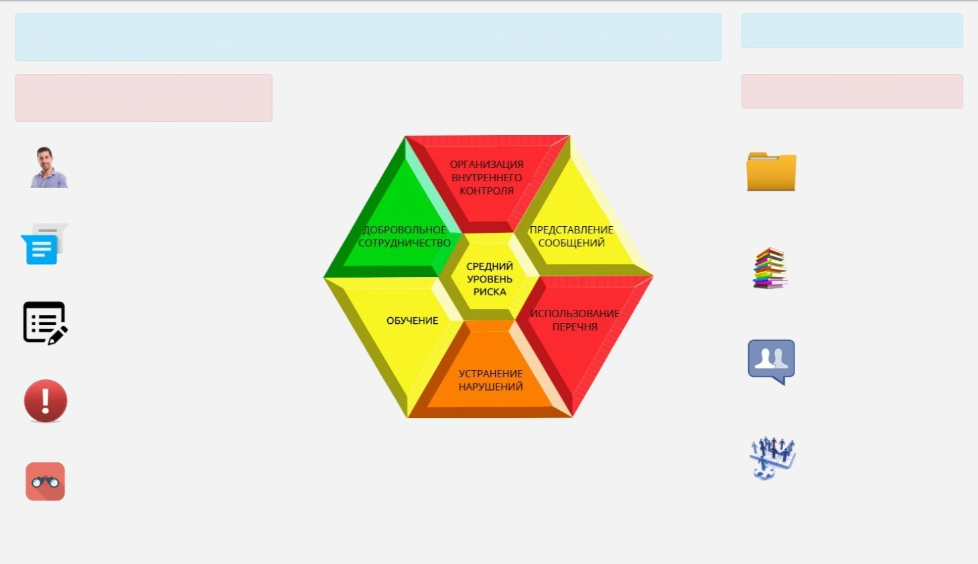



РОСФИНМОНИТОРИНГ
Стартовая страница Личного кабинета
Федеральная служба
по финансовому мониторингу
МЕНЮ
ООО «Лизинг-партнер»
УЧЕТНЫЕ ДАННЫЕ
ОБЯЗАТЕЛЬНЫЕ ТРЕБОВАНИЯ
О выпуске очередной редакции Перечня организаций и физических лиц, в отношении которых имеются сведения
об их причастности к экстремистской деятельности или терроризму от 29.09.2017
Архив новостей
ОРГАНИЗАЦИЯ ВНУТРЕННЕГО КОНТРОЛЯ
СООБЩЕНИЯ И ОТЧЕТЫ
Внимание! Вышла новая редакция Перечня лиц, причастных к терроризму
Риск-оценка
Штраф просрочен на 75 дней
ЗАПРОСЫ РОСФИНМОНИТОРИНГА
за период с 24.09.2017 по 01.10.2017
РИСКИ ПОД/ФТ
ПЕРЕЧНИ ЛИЦ, ПРИЧАСТНЫХ К ТЕРРОРИЗМУ
Учетные данные
Обязательные требования
ИНФОРМАЦИЯ РОСФИНМОНИТОРИНГА
ОРГАНИЗАЦИЯ ВНУТРЕННЕГО КОНТРОЛЯ
РЕЗУЛЬТАТЫ ПРОВЕРОК СОБЛЮДЕНИЯ ЗАКОНОДАТЕЛЬСТВА В СФЕРЕ ПОД/ФТ
ДОБРОВОЛЬНОЕ СОТРУДНИЧЕСТВО
сообщения
ДОБРОВОЛЬНОЕ СОТРУДНИЧЕСТВО
ПРЕДСТАВЛЕНИЕ СООБЩЕНИЙ
Электронные курсы
ОБУЧЕНИЕ
РИСК-ОЦЕНКА
СРЕДНИЙ
УРОВЕНЬ
РИСКА
Перечни лиц,
причастных к терроризму
ЭКСПЕРТНЫЙ ФОРУМ ЧЛЕНОВ СОВЕТА КОМПЛАЕНС
Запросы росфинмониторинга
ИНСТРУКЦИИ ПОЛЬЗОВАТЕЛЯ ЛИЧНОГО КАБИНЕТА
ОБУЧЕНИЕ
РАБОТА
С ПЕРЕЧНЕМ
ТЕХНИЧЕСКАЯ ПОДДЕРЖКА
Риски под/фт
УСТРАНЕНИЕ НАРУШНИЙ
Техническая поддержка
Проверка клиента

Slide 7
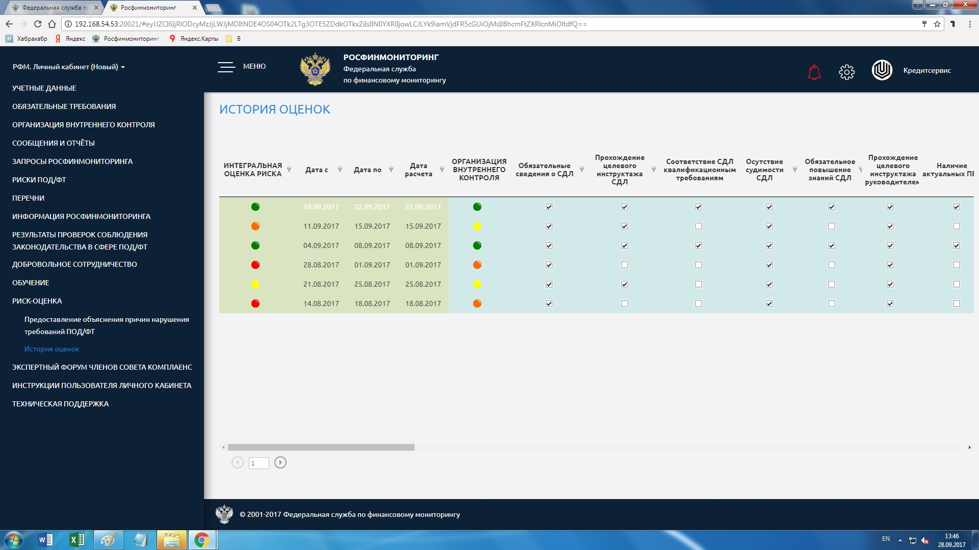
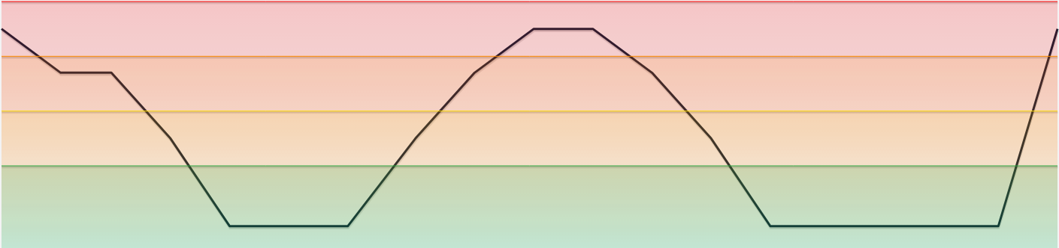
РОСФИНМОНИТОРИНГ
Оценка Росфинмониторинга
Федеральная служба
по финансовому мониторингу
МЕНЮ
ООО «Лизинг-партнер»
УЧЕТНЫЕ ДАННЫЕ
ОБЯЗАТЕЛЬНЫЕ ТРЕБОВАНИЯ
Работа с Перечнем
ОРГАНИЗАЦИЯ ВНУТРЕННЕГО КОНТРОЛЯ
СООБЩЕНИЯ И ОТЧЕТЫ
Оценка | Показатель | Текущее состояние | Ваши действия | Нормативный акт
 | Использование актуального Перечня | Актуальный Перечень не использован | Скачать Перечень | Ссылка
 | Отчет о проверке клиентов по Перечню | Отчет представлен | Представить отчет | Ссылка
ЗАПРОСЫ РОСФИНМОНИТОРИНГА
РИСКИ ПОД/ФТ
ПЕРЕЧНИ ЛИЦ, ПРИЧАСТНЫХ К ТЕРРОРИЗМУ
ИНФОРМАЦИЯ РОСФИНМОНИТОРИНГА
РЕЗУЛЬТАТЫ ПРОВЕРОК СОБЛЮДЕНИЯ ЗАКОНОДАТЕЛЬСТВА В СФЕРЕ ПОД/ФТ
ДОБРОВОЛЬНОЕ СОТРУДНИЧЕСТВО
ОБУЧЕНИЕ
РИСК-ОЦЕНКА
ЭКСПЕРТНЫЙ ФОРУМ ЧЛЕНОВ СОВЕТА КОМПЛАЕНС
История оценок
с 01.11.2016 по 01.10.2017
ИНСТРУКЦИИ ПОЛЬЗОВАТЕЛЯ ЛИЧНОГО КАБИНЕТА
ТЕХНИЧЕСКАЯ ПОДДЕРЖКА
01.11.2016 | 01.12.2016 | 01.01.2017 | 01.02.2017 | 01.03.2017 | 01.04.2017 | 01.05.2017 | 01.06.2017 | 01.07.2017 | 01.08.2017 | 01.09.2017 | 01.10.2017

Slide 8
РОСФИНМОНИТОРИНГ
Стартовая страница Личного кабинета
Федеральная служба
по финансовому мониторингу
МЕНЮ
ООО «Лизинг-партнер»
УЧЕТНЫЕ ДАННЫЕ
ОБЯЗАТЕЛЬНЫЕ ТРЕБОВАНИЯ
О выпуске очередной редакции Перечня организаций и физических лиц, в отношении которых имеются сведения
об их причастности к экстремистской деятельности или терроризму от 29.09.2017
Архив новостей
ОРГАНИЗАЦИЯ ВНУТРЕННЕГО КОНТРОЛЯ
СООБЩЕНИЯ И ОТЧЕТЫ
Внимание! Вышла новая редакция Перечня лиц, причастных к терроризму
Риск-оценка
Штраф просрочен на 75 дней
ЗАПРОСЫ РОСФИНМОНИТОРИНГА
за период с 24.09.2017 по 01.10.2017
РИСКИ ПОД/ФТ
ПЕРЕЧНИ ЛИЦ, ПРИЧАСТНЫХ К ТЕРРОРИЗМУ
Учетные данные
Обязательные требования
ИНФОРМАЦИЯ РОСФИНМОНИТОРИНГА
ОРГАНИЗАЦИЯ ВНУТРЕННЕГО КОНТРОЛЯ
РЕЗУЛЬТАТЫ ПРОВЕРОК СОБЛЮДЕНИЯ ЗАКОНОДАТЕЛЬСТВА В СФЕРЕ ПОД/ФТ
ДОБРОВОЛЬНОЕ СОТРУДНИЧЕСТВО
сообщения
ДОБРОВОЛЬНОЕ СОТРУДНИЧЕСТВО
ПРЕДСТАВЛЕНИЕ СООБЩЕНИЙ
Электронные курсы
ОБУЧЕНИЕ
РИСК-ОЦЕНКА
СРЕДНИЙ
УРОВЕНЬ
РИСКА
Перечни лиц,
причастных к терроризму
ЭКСПЕРТНЫЙ ФОРУМ ЧЛЕНОВ СОВЕТА КОМПЛАЕНС
Запросы росфинмониторинга
ИНСТРУКЦИИ ПОЛЬЗОВАТЕЛЯ ЛИЧНОГО КАБИНЕТА
ОБУЧЕНИЕ
РАБОТА
С ПЕРЕЧНЕМ
ТЕХНИЧЕСКАЯ ПОДДЕРЖКА
Риски под/фт
УСТРАНЕНИЕ НАРУШНИЙ
Техническая поддержка
Проверка клиента

Slide 9
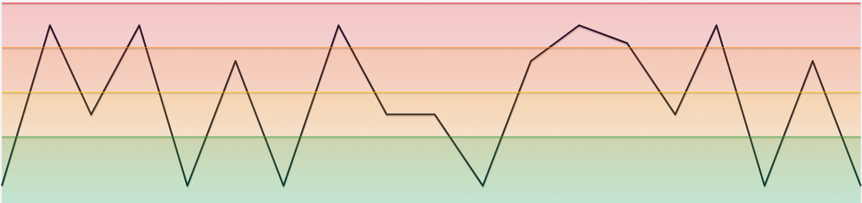
РОСФИНМОНИТОРИНГ
Оценка Росфинмониторинга
Федеральная служба
по финансовому мониторингу
МЕНЮ
ООО «Лизинг-партнер»
УЧЕТНЫЕ ДАННЫЕ
ОБЯЗАТЕЛЬНЫЕ ТРЕБОВАНИЯ
Представление сообщений
ОРГАНИЗАЦИЯ ВНУТРЕННЕГО КОНТРОЛЯ
СООБЩЕНИЯ И ОТЧЕТЫ
Оценка | Показатель | Текущее состояние | Ваши действия | Нормативный акт
 | Сроки представления | Отсутствие сообщений с нарушением срока | Действий не требуется | Ссылка
 | Соответствие форматам и структуре | Наличие отвергнутых и неисправленных сообщений | Исправить и направить | Ссылка
ЗАПРОСЫ РОСФИНМОНИТОРИНГА
РИСКИ ПОД/ФТ
ПЕРЕЧНИ ЛИЦ, ПРИЧАСТНЫХ К ТЕРРОРИЗМУ
ИНФОРМАЦИЯ РОСФИНМОНИТОРИНГА
РЕЗУЛЬТАТЫ ПРОВЕРОК СОБЛЮДЕНИЯ ЗАКОНОДАТЕЛЬСТВА В СФЕРЕ ПОД/ФТ
ДОБРОВОЛЬНОЕ СОТРУДНИЧЕСТВО
ОБУЧЕНИЕ
РИСК-ОЦЕНКА
ЭКСПЕРТНЫЙ ФОРУМ ЧЛЕНОВ СОВЕТА КОМПЛАЕНС
История оценок
с 01.11.2016 по 01.10.2017
ИНСТРУКЦИИ ПОЛЬЗОВАТЕЛЯ ЛИЧНОГО КАБИНЕТА
ТЕХНИЧЕСКАЯ ПОДДЕРЖКА
01.11.2016 | 01.12.2016 | 01.01.2017 | 01.02.2017 | 01.03.2017 | 01.04.2017 | 01.05.2017 | 01.06.2017 | 01.07.2017 | 01.08.2017 | 01.09.2017 | 01.10.2017

Slide 10
РОСФИНМОНИТОРИНГ
Стартовая страница Личного кабинета
Федеральная служба
по финансовому мониторингу
МЕНЮ
ООО «Лизинг-партнер»
УЧЕТНЫЕ ДАННЫЕ
ОБЯЗАТЕЛЬНЫЕ ТРЕБОВАНИЯ
О выпуске очередной редакции Перечня организаций и физических лиц, в отношении которых имеются сведения
об их причастности к экстремистской деятельности или терроризму от 29.09.2017
Архив новостей
ОРГАНИЗАЦИЯ ВНУТРЕННЕГО КОНТРОЛЯ
СООБЩЕНИЯ И ОТЧЕТЫ
Внимание! Вышла новая редакция Перечня лиц, причастных к терроризму
Риск-оценка
Штраф просрочен на 75 дней
ЗАПРОСЫ РОСФИНМОНИТОРИНГА
за период с 24.09.2017 по 01.10.2017
РИСКИ ПОД/ФТ
ПЕРЕЧНИ ЛИЦ, ПРИЧАСТНЫХ К ТЕРРОРИЗМУ
Учетные данные
Обязательные требования
ИНФОРМАЦИЯ РОСФИНМОНИТОРИНГА
ОРГАНИЗАЦИЯ ВНУТРЕННЕГО КОНТРОЛЯ
РЕЗУЛЬТАТЫ ПРОВЕРОК СОБЛЮДЕНИЯ ЗАКОНОДАТЕЛЬСТВА В СФЕРЕ ПОД/ФТ
ДОБРОВОЛЬНОЕ СОТРУДНИЧЕСТВО
сообщения
ДОБРОВОЛЬНОЕ СОТРУДНИЧЕСТВО
ПРЕДСТАВЛЕНИЕ СООБЩЕНИЙ
Электронные курсы
ОБУЧЕНИЕ
РИСК-ОЦЕНКА
СРЕДНИЙ
УРОВЕНЬ
РИСКА
Перечни лиц,
причастных к терроризму
ЭКСПЕРТНЫЙ ФОРУМ ЧЛЕНОВ СОВЕТА КОМПЛАЕНС
Запросы росфинмониторинга
ИНСТРУКЦИИ ПОЛЬЗОВАТЕЛЯ ЛИЧНОГО КАБИНЕТА
ОБУЧЕНИЕ
РАБОТА
С ПЕРЕЧНЕМ
ТЕХНИЧЕСКАЯ ПОДДЕРЖКА
Риски под/фт
УСТРАНЕНИЕ НАРУШНИЙ
Техническая поддержка
Проверка клиента

Slide 11
РОСФИНМОНИТОРИНГ
РОСФИНМОНИТОРИНГ
История оценок
История оценок
История оценок
Федеральная служба
по финансовому мониторингу
Федеральная служба
по финансовому мониторингу
ООО «Лизинг-партнер»
МЕНЮ
ООО «Лизинг-партнер»
УЧЕТНЫЕ ДАННЫЕ
ОБЯЗАТЕЛЬНЫЕ ТРЕБОВАНИЯ
История оценок
ОРГАНИЗАЦИЯ ВНУТРЕННЕГО КОНТРОЛЯ
СООБЩЕНИЯ И ОТЧЕТЫ
с 01.09.2017 по 01.10.2017
ЗАПРОСЫ РОСФИНМОНИТОРИНГА
Оцениваемый период | Интегральная оценка | Организация внутреннего контроля | Представление сообщений | Работа с Перечнем | Устранение нарушений | Обучение | Добровольное сотрудничество
с 24.09.2017 по 01.10.2017
с 17.09.2017 по 24.09.2017
с 10.09.2017 по 17.09.2017
с 03.09.2017 по 10.09.2017
РИСКИ ПОД/ФТ
ПЕРЕЧНИ ЛИЦ, ПРИЧАСТНЫХ К ТЕРРОРИЗМУ
ИНФОРМАЦИЯ РОСФИНМОНИТОРИНГА
РЕЗУЛЬТАТЫ ПРОВЕРОК СОБЛЮДЕНИЯ ЗАКОНОДАТЕЛЬСТВА В СФЕРЕ ПОД/ФТ
ДОБРОВОЛЬНОЕ СОТРУДНИЧЕСТВО
ОБУЧЕНИЕ
РИСК-ОЦЕНКА
ЭКСПЕРТНЫЙ ФОРУМ ЧЛЕНОВ СОВЕТА КОМПЛАЕНС
ИНСТРУКЦИИ ПОЛЬЗОВАТЕЛЯ ЛИЧНОГО КАБИНЕТА
ТЕХНИЧЕСКАЯ ПОДДЕРЖКА

Slide 12
РОСФИНМОНИТОРИНГ
Стартовая страница Личного кабинета
Федеральная служба
по финансовому мониторингу
МЕНЮ
ООО «Лизинг-партнер»
УЧЕТНЫЕ ДАННЫЕ
ОБЯЗАТЕЛЬНЫЕ ТРЕБОВАНИЯ
О выпуске очередной редакции Перечня организаций и физических лиц, в отношении которых имеются сведения
об их причастности к экстремистской деятельности или терроризму от 29.09.2017
Архив новостей
ОРГАНИЗАЦИЯ ВНУТРЕННЕГО КОНТРОЛЯ
СООБЩЕНИЯ И ОТЧЕТЫ
Внимание! Вышла новая редакция Перечня лиц, причастных к терроризму
Риск-оценка
Штраф просрочен на 75 дней
ЗАПРОСЫ РОСФИНМОНИТОРИНГА
за период с 24.09.2017 по 01.10.2017
РИСКИ ПОД/ФТ
ПЕРЕЧНИ ЛИЦ, ПРИЧАСТНЫХ К ТЕРРОРИЗМУ
Учетные данные
Обязательные требования
ИНФОРМАЦИЯ РОСФИНМОНИТОРИНГА
ОРГАНИЗАЦИЯ ВНУТРЕННЕГО КОНТРОЛЯ
РЕЗУЛЬТАТЫ ПРОВЕРОК СОБЛЮДЕНИЯ ЗАКОНОДАТЕЛЬСТВА В СФЕРЕ ПОД/ФТ
ДОБРОВОЛЬНОЕ СОТРУДНИЧЕСТВО
сообщения
ДОБРОВОЛЬНОЕ СОТРУДНИЧЕСТВО
ПРЕДСТАВЛЕНИЕ СООБЩЕНИЙ
Электронные курсы
ОБУЧЕНИЕ
РИСК-ОЦЕНКА
СРЕДНИЙ
УРОВЕНЬ
РИСКА
Перечни лиц,
причастных к терроризму
ЭКСПЕРТНЫЙ ФОРУМ ЧЛЕНОВ СОВЕТА КОМПЛАЕНС
Запросы росфинмониторинга
ИНСТРУКЦИИ ПОЛЬЗОВАТЕЛЯ ЛИЧНОГО КАБИНЕТА
ОБУЧЕНИЕ
РАБОТА
С ПЕРЕЧНЕМ
ТЕХНИЧЕСКАЯ ПОДДЕРЖКА
Риски под/фт
УСТРАНЕНИЕ НАРУШНИЙ
Техническая поддержка
Проверка клиента

Slide 13
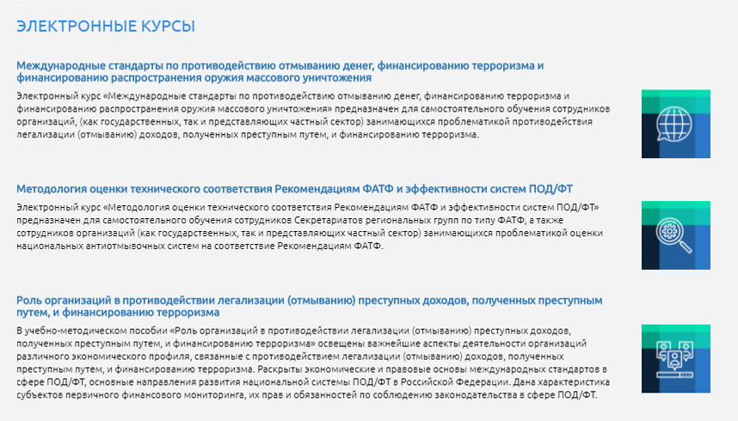
РОСФИНМОНИТОРИНГ
Обучение
Электронные курсы
Федеральная служба
по финансовому мониторингу
ООО «Лизинг-партнер»
МЕНЮ
ООО «Лизинг-партнер»
УЧЕТНЫЕ ДАННЫЕ
ОБЯЗАТЕЛЬНЫЕ ТРЕБОВАНИЯ
Электронные курсы
ОРГАНИЗАЦИЯ ВНУТРЕННЕГО КОНТРОЛЯ
СООБЩЕНИЯ И ОТЧЕТЫ
ЗАПРОСЫ РОСФИНМОНИТОРИНГА
РИСКИ ПОД/ФТ
ПЕРЕЧНИ ЛИЦ, ПРИЧАСТНЫХ К ТЕРРОРИЗМУ
ИНФОРМАЦИЯ РОСФИНМОНИТОРИНГА
РЕЗУЛЬТАТЫ ПРОВЕРОК СОБЛЮДЕНИЯ ЗАКОНОДАТЕЛЬСТВА В СФЕРЕ ПОД/ФТ
ДОБРОВОЛЬНОЕ СОТРУДНИЧЕСТВО
ОБУЧЕНИЕ
РИСК-ОЦЕНКА
ЭКСПЕРТНЫЙ ФОРУМ ЧЛЕНОВ СОВЕТА КОМПЛАЕНС
ИНСТРУКЦИИ ПОЛЬЗОВАТЕЛЯ ЛИЧНОГО КАБИНЕТА
ТЕХНИЧЕСКАЯ ПОДДЕРЖКА

Slide 14
РОСФИНМОНИТОРИНГ
Стартовая страница Личного кабинета
Федеральная служба
по финансовому мониторингу
МЕНЮ
ООО «Лизинг-партнер»
УЧЕТНЫЕ ДАННЫЕ
ОБЯЗАТЕЛЬНЫЕ ТРЕБОВАНИЯ
О выпуске очередной редакции Перечня организаций и физических лиц, в отношении которых имеются сведения
об их причастности к экстремистской деятельности или терроризму от 29.09.2017
Архив новостей
ОРГАНИЗАЦИЯ ВНУТРЕННЕГО КОНТРОЛЯ
СООБЩЕНИЯ И ОТЧЕТЫ
Внимание! Вышла новая редакция Перечня лиц, причастных к терроризму
Риск-оценка
Штраф просрочен на 75 дней
ЗАПРОСЫ РОСФИНМОНИТОРИНГА
за период с 24.09.2017 по 01.10.2017
РИСКИ ПОД/ФТ
ПЕРЕЧНИ ЛИЦ, ПРИЧАСТНЫХ К ТЕРРОРИЗМУ
Учетные данные
Обязательные требования
ИНФОРМАЦИЯ РОСФИНМОНИТОРИНГА
ОРГАНИЗАЦИЯ ВНУТРЕННЕГО КОНТРОЛЯ
РЕЗУЛЬТАТЫ ПРОВЕРОК СОБЛЮДЕНИЯ ЗАКОНОДАТЕЛЬСТВА В СФЕРЕ ПОД/ФТ
ДОБРОВОЛЬНОЕ СОТРУДНИЧЕСТВО
сообщения
ДОБРОВОЛЬНОЕ СОТРУДНИЧЕСТВО
ПРЕДСТАВЛЕНИЕ СООБЩЕНИЙ
Электронные курсы
ОБУЧЕНИЕ
РИСК-ОЦЕНКА
СРЕДНИЙ
УРОВЕНЬ
РИСКА
Перечни лиц,
причастных к терроризму
ЭКСПЕРТНЫЙ ФОРУМ ЧЛЕНОВ СОВЕТА КОМПЛАЕНС
Запросы росфинмониторинга
ИНСТРУКЦИИ ПОЛЬЗОВАТЕЛЯ ЛИЧНОГО КАБИНЕТА
ОБУЧЕНИЕ
РАБОТА
С ПЕРЕЧНЕМ
ТЕХНИЧЕСКАЯ ПОДДЕРЖКА
Риски под/фт
УСТРАНЕНИЕ НАРУШНИЙ
Техническая поддержка
Проверка клиента

Slide 15
РОСФИНМОНИТОРИНГ
РОСФИНМОНИТОРИНГ
РОСФИНМОНИТОРИНГ
Обучение
Самооценка
Самооценка
Самооценка
Федеральная служба
по финансовому мониторингу
Федеральная служба
по финансовому мониторингу
Федеральная служба
по финансовому мониторингу
ООО «Лизинг-партнер»
ООО «Лизинг-партнер»
МЕНЮ
ООО «Лизинг-партнер»
УЧЕТНЫЕ ДАННЫЕ
ОБЯЗАТЕЛЬНЫЕ ТРЕБОВАНИЯ
Анкета «проверь свой риск»
ОРГАНИЗАЦИЯ ВНУТРЕННЕГО КОНТРОЛЯ
СООБЩЕНИЯ И ОТЧЕТЫ
1. Входит ли Ваша компания в банковскую группу
ЗАПРОСЫ РОСФИНМОНИТОРИНГА
да
РИСКИ ПОД/ФТ
нет
ПЕРЕЧНИ ЛИЦ, ПРИЧАСТНЫХ К ТЕРРОРИЗМУ
2. Какова доля клиентов, совершающих трансграничные платежи
ИНФОРМАЦИЯ РОСФИНМОНИТОРИНГА
_______________________________________________________
РЕЗУЛЬТАТЫ ПРОВЕРОК СОБЛЮДЕНИЯ ЗАКОНОДАТЕЛЬСТВА В СФЕРЕ ПОД/ФТ
3. Были ли случаи в течение последнего года когда уплата лизинговых платежей производилась третьими лицами
ДОБРОВОЛЬНОЕ СОТРУДНИЧЕСТВО
да
ОБУЧЕНИЕ
нет
РИСК-ОЦЕНКА
ЭКСПЕРТНЫЙ ФОРУМ ЧЛЕНОВ СОВЕТА КОМПЛАЕНС
4. Используется ли Вашей компанией механизм возвратного лизинга
ИНСТРУКЦИИ ПОЛЬЗОВАТЕЛЯ ЛИЧНОГО КАБИНЕТА
да
нет
ТЕХНИЧЕСКАЯ ПОДДЕРЖКА
5. Есть ли практика выплаты наличных физическим лицам по схемам возвратного лизинга
да
нет
6. Какой предмет лизинга наиболее часто используется при заключении договоров операционного лизинга
_______________________________________________________

Slide 16
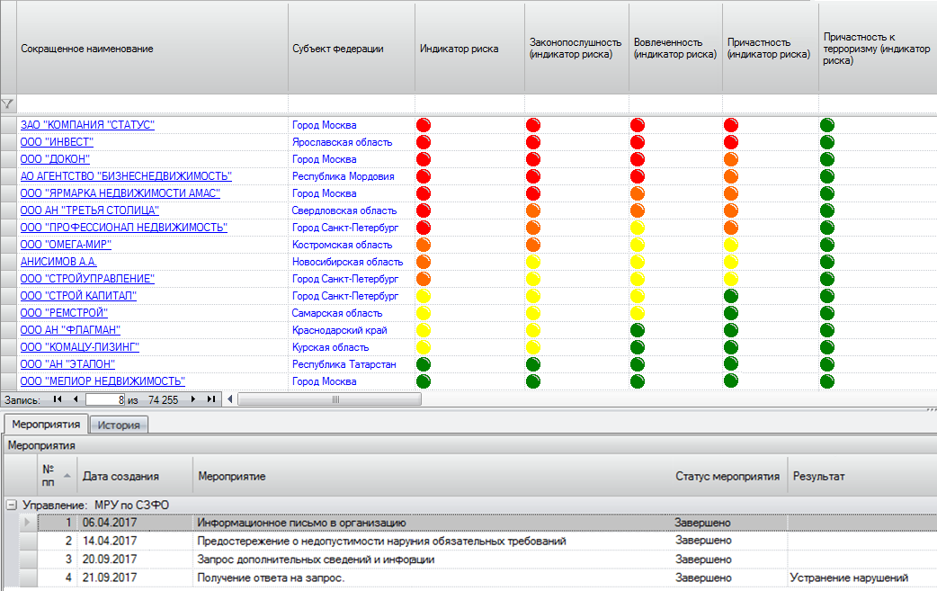
РОСФИНМОНИТОРИНГ
Дистанционный мониторинг
Уровни риска
Федеральная служба
по финансовому мониторингу

Slide 17
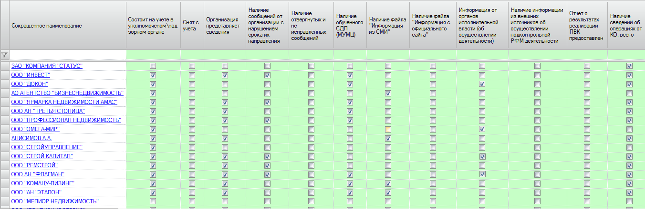
РОСФИНМОНИТОРИНГ
Дистанционный мониторинг
Уровни риска
Федеральная служба
по финансовому мониторингу

Slide 18

Федеральная служба по финансовому мониторингу
РОСФИНМОНИТОРИНГ
Федеральная служба по финансовому мониторингу

